Slide 1
政府機關辦理採購及業務需注意之著作權觀念
105年8月25日台北場
智慧財產局著作權組

Slide 2

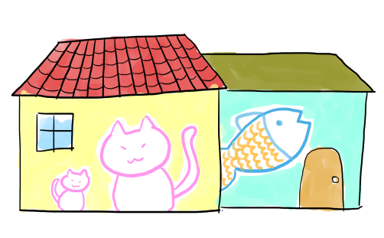
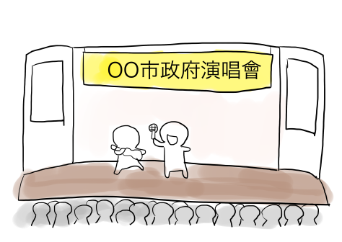
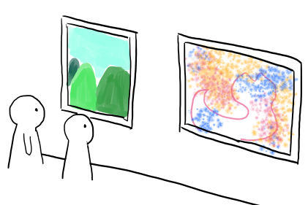
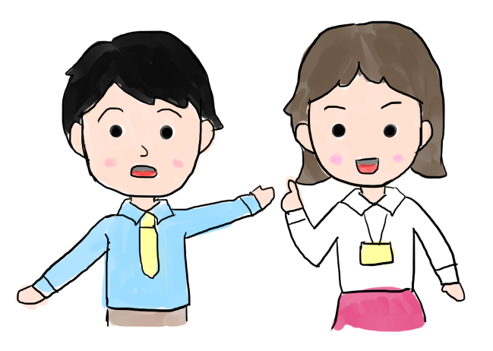
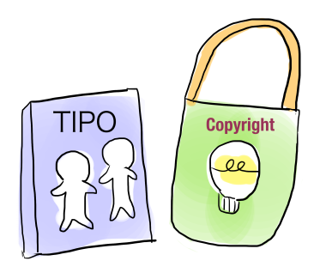
引言：政府遇到的著作權問題
辦活動
彩繪村
辦展覽
如何合法利用?
文宣品

Slide 3
大綱
公務員須瞭解的著作權基本概念
  著作權的內涵
  著作財產權、人格權
  著作人、著作財產權人
  保護期間
  著作權合理使用概念
  委外辦理業務
政府機關利用著作常見案例
著作權授權管道

Slide 4

著作權的內涵

Slide 5
什麼是著作權
什麼是著作權?(第3條第1項第3款)
著作權是因著作完成所生之著作人格權及著作財產權
什麼是著作?著作權保護什麼?
著作是指屬於文學、科學、藝術或其他學術範圍之創作(第3條第1項第1款)
著作權vs.版權
vs.實用品
著作人格權性質為人格權(自我決定、姓名、名譽權)
著作財產權性質為財產權(使用收益權)

Slide 6
著作權基本原則
創作保護主義
保護表達
著作權的保護僅及於該著作之表達，而不及於其所表達之思想、程序、製程、系統、操作方法、概念、原理、發現(§10-1)
例如：節目橋段相同
著作之著作權≠著作附著物之物權(所有權)
相對於商標權、專利權採註冊保護主義
著作人於著作完成時即享有著作權，不須申請登記、註冊
購買畫作、CD或套裝軟體，通常只是買到著作原件或其重製物的所有權
著作物的財產權是「所有權」；「著作」是抽象的無體財產權
「觀念」「概念」不受著作權法保護

Slide 7
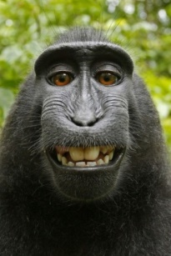
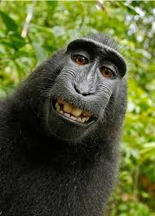
著作受保護的要件
必須係獨立創作且具有創作性
經具有一定客觀的表現形式
須是人類精神活動的成果
以翻譯軟體進行全文翻譯?猴子自拍照?
創作的結果必須以客觀化的表達形諸於外，能為人類感官所能感知其內容
原創性-非抄襲；創作性─符合一定之「創作高度」
必須係屬於文學、科學、藝術或其他學術範圍
政府出版品如解說叢書、宣導摺頁、委託研究專案完成後之研究報告、或製作之CD、DVD及網頁等，如具有原創性，係屬受到著作權法保護之著作(智慧局電子郵件1001013d)
→以機關名義公開發表之著作(民眾得依§50主張合理使用)
白皮書性質之政府宣導資料?
年報?財報?
Notes:
現年49歲、屢獲殊榮的英國野生動植物攝影師大衛．史拉特今年1月以著作權人身分，請求「維基共享資源（Wikimedia Commons）」將其2010年在印尼蘇拉威西島取得的保育類動物黑冠猴「自拍照」自網站移除，申訴遭拒。他7日滿腹委屈地向媒體指出，雖然該些照片最後是由黑冠猴按下快門，但他事前與調皮的猴子互動佈局，並設定「自拍模式」、把相機固定在腳架上，才終於從數百張模糊照片得到4張清楚對焦的「黑冠猴自拍照」，功不可沒，主張擁有這些照片著作權。
針對知名攝影師的控訴，維基媒體基金會（Wikimedia Foundation）發言人瑪厄表示，在此案例中，史拉特並未「拍照」，故不具有著作權；而依據美國法律，「著作權不能歸屬於『非人類作者』」，因此身為「攝影師」的黑冠猴，也無法取得著作權。
目前在維基共享資源網站上，仍可見黑冠猴自拍傑作，並供所有人免費下載，其下方聲明：「這個作品屬於公有領域。本作品的原作者是人猿動物或非人類動物，因不是人類作者，所以沒有著作權的歸屬人。」

Slide 8

  Q：政策或活動點子是否有著作權
A縣政府辦理成年禮活動，B縣政府也想辦理類似活動，並依照A縣政府的活動方式、流程，是否會侵害A縣政府的著作權？
著作權保護僅及於著作內容之表達，不及於其所表達之思想、概念、方法等，因此，就活動之發想及流程規劃等部分，並無侵害著作權。
惟A縣政府的活動文案、照片、影片及文宣等內容，屬著作權法所保護之著作，應取得同意或授權，方可利用。

Slide 9
著作權法簡圖
公開發表權
姓名表示權
禁止不當變更權
著
作
權
著作人格權
主體
著作權受侵害
民刑事救濟
著作人
合理使用
著作財產權
著作財產
權期間
客體
著 作
授權與讓與
(原則上告訴乃論罪)
  有形利用著作：
  重製、公開展示、出租、改作、編輯、 散布
  無形利用著作：
  公開播送、公開口述、公開上映、公開傳輸、公開演出
三種授權方式：
  權利人自己行使
  委託他人(經紀人)
  著作權集管團體管理

Slide 10
著作權之客體-類別
語文著作
詩、詞、散文、小說、劇本、學術論文、演講
音樂著作
歌詞、曲譜
戲劇、舞蹈著作
舞蹈、歌劇、話劇
美術著作
繪畫、漫畫、連環圖(卡通)、素描、書法、字型繪畫、雕塑、美術工藝品
照片、幻燈片
圖形著作
地圖、科技或工程設計圖、圖表
視聽著作
電影、錄影、電腦螢幕顯示之影像
錄音著作
音樂CD、卡帶
建築著作
建築物、建築模型、建築設計圖
電腦程式著作
直接或間接使電腦產生一定結果為目的所組成之指令組合
攝影著作
表演人對既有著作或民俗創作之表演，以獨立之著作保護之(第7條之1）
動漫角色，如龍貓、皮卡丘等

Slide 11
不受著作權保護之標的
著作權法第9條
1.憲法、法律、命令或公文
2.中央或地方機關就前款著作作成之翻譯物或編輯物
3.標語及通用之符號、名詞、公式、數表、表格、簿冊或時曆
4.單純為傳達事實之新聞報導所作成之語文著作
5.依法令舉行之各類考試試題及其備用試題
五南出版之賦稅法規?賦稅署之稅法彙編?
農民曆?二維條碼、QR碼?二氧化碳英文?
高中段考試題?托福試題?解答?
公文→包括公務員於職務上草擬之文告、講稿、新聞稿及其他文書
（答覆各界疑義之電子郵件、函釋活動資訊等）
Notes:
1.憲法、法律、命令或公文
含本國及外國。例如：政府機關回覆民眾E-mail的內容
2.中央或地方機關就前款著作作成之翻譯物或編輯物
例如：賦稅署自行編製「稅法彙編」
3.標語及通用之符號、名詞、公式、數表、表格、簿冊或時曆
例如：書名、報紙標題、黃曆、農民曆
4.單純為傳達事實之新聞報導所作成之語文著作
例如：報載5月20日總統就職
5.依法令舉行之各類考試試題及其備用試題
例如：高、普考等國家考試、高中職以下學校舉行之段考題目。
不包括托福考試試題。

Slide 12
政府文書是否受著作權保護
宣導專書、
學術研究報告、
同仁拍攝之會議照片
撰寫之出國報告
原創性
+
創作性
保
護
法律、命令
公文
長官之講稿
新聞稿
法院判決書
非受著作權保護標的
不
保
護

Slide 13
特殊著作
衍生著作(§6)
就原著作加以改作之創作為衍生著作，以獨立之著作保護之(第三人利用時須徵得原著作及衍生著作之雙重授權)
編輯著作(§7)
就資料之選擇及編排具有創作性之創作
例如：論文集、百科全書
共同著作(§8)
二人以上共同完成，且各人之創作不能分離者
例如：兩人共編一首樂曲、共作一份期末報告
例如：將英文小說哈利波特翻譯成中文

Slide 14
誰擁有著作權?
著作人
原則：指(直接)創作著作之人(§3 I.②)
例外：雇主(§11)、出資人(§12)←可透過契約約定成為著作人
著作財產權人
原則：著作人(§10)
例外：雇主(§11)、出資人(§12)←契約約定、轉讓(§36)、繼承
著作權之主體
著作人可能是法人

Slide 15
公務員職務上完成的著作，著作權是屬於誰的？(§11)
先決定誰是著作人
再約定著作財產權人
視契約有無約定
無約定時
受雇人(員工)是著作人
無約定,雇用人(機關)享有著作財產權
約定受雇人(員工)享有著作財產權
已約定雇用人(機關)為著作人
雇用人(機關)享有著作財產權
「職務上」? 時間、資源、職務關聯性
(X)下班後為個人興趣的攝影創作
(V)因職務需要進行研究另行完成具學術性質的專文、報告

Slide 16
著作人格權(§15-§17)
公開發表權(一次行使之權利)
著作人就其著作享有是否、何時及如何公開發表的權利
姓名表示權
著作人有表示其本名、別名或不具名的權利。
禁止不當改變權
著作人享有禁止他人以歪曲、割裂、竄改或其他方法改變其著作之內容、形式或名目致損害其名譽的權利。
以發行、播送、上映、口述、演出、展示或其他方法向公眾提示著作內容的權利
例：出版公司出版翻譯書，僅列原著者，漏列譯者
著作人格權的特性
永久保護(§18)；不得讓與、繼承(§21)。得約定不行使(對契約相對人)。
公務員為著作人,著作財產權歸機關時→
公務員雖享有著作人格權,但不得主張「公開發表權」、「姓名表示權」(§15,16）

Slide 17
著作財產權(§22-§29)
無形公開利用
公開播送
公開上映
有形公開利用
重製
改作
公開演出
公開傳輸
公開口述
公開展示
出租
散布
編輯
著作財產權的特性
保護期間有限；可以讓與、授權、約定歸屬、繼承

Slide 18
有形公開利用實例
重製
印刷、複印、錄音、錄影、攝影等直接、間接、永久或暫時之重複製作
公開展示
草間彌生藝術巡迴展(限於美術或攝影著作)
散布
出租
販售、轉讓、贈與書籍、光碟(移轉所有權之方式)
例如：出租漫畫、DVD
例:紙本→數位化;平面→立體;網路轉貼;彩繪稻田?咖啡拉花?
改作
以翻譯、編曲、改寫、拍攝影片或其他方法就原著作另為創作
例如：將達文西密碼拍攝成電影
編輯
整理、組合或編排而產生著作
例如：將報紙上每日專欄文章集結成書

Slide 19
無形公開利用實例
公開播送
電視台、廣播電台播放節目(原播送/一次公播)
有線系統台或旅館房間播放電視、廣播 (再播送/二次公播)
公開演出
在活動中心等公眾場所演奏或演唱歌曲
辦公室午休時間播放音樂、語文教學CD
將電視、廣播節目以擴音器播送至各辦公樓層
公開上映
在禮堂、會議中心等公眾場所播放DVD影片
公開傳輸
將宣導文宣、影片、圖片、音樂上傳至網路上
公開口述
演講、朗誦
Notes:
著作權法第3條第1項第9款-以演技、舞蹈、歌唱、彈奏樂器或其他方法向現場之公眾傳達著作內容。以擴音器或其他器材，將原播送之聲音或影像向公眾傳達者，亦屬之。)
基於公眾直接收聽或收視為目的，以有線電、無線電或其他器材之廣播系統傳送訊息之方法，藉聲音或影像，向公眾傳達著作內容，係屬「公開播送」之行為。(一次播送)
業者於接收有線電視節目後，再以有線電、無線電或其他器材之廣播系統傳送訊息之方法，將有線電視原播送之聲音或影像向公眾傳達者，亦屬「公開播送」之行為。(再播送)

Slide 20
著作財產權之保護期間
一般著作
特定類別著作(法人、攝影、視聽、錄音及表演)
以該期間屆滿當年之末日為期間之終止
以公開發表時起算保護期間之著作，於創作完成時起算50年內未公開發表者，其著作財產權存續至創作完成時起50年。
著作人生存期間+死亡後50年
公開發表以後50年
例：鄧雨賢先生於1944年逝世。

Slide 21

合理使用概念

Slide 22
著作財產權限制(合理使用)
利用他人著作之行為，原則上均須取得授權，例外在符合著作財產權限制(合理使用)規定時，才不須取得授權即得利用
著作權法第44條至第63條為著作財產權限制之列舉規定，例如：個人或家庭非營利目的之使用、時事論述之轉載…等
著作權法第65條第2項「其他合理使用」則為概括之合理使用規定，不屬於前述個別規定之利用著作行為，仍有可能於個案中綜合判斷被認定為合理使用行為
個案是否構成合理使用，仍應由司法機關於具體個案認定之

Slide 23
著作財產權之限制-公之利用
態樣 | 利用情形
政府公務目的(§44、§48-1、§50) | 為立法或行政目的作為內部參考之用、圖書館保存資料、提供民眾閱覽、政府機關著作之開放利用等
司法目的(§45) | 民刑事案件之裁判程序、行政救濟
教育目的(§46、§47、§52、§54) | 教師授課、教科用書及教學、評論、考試所需
新聞傳播(§49、§52、§61) | 時事報導轉載（資訊、新聞自由）
非營利性活動(§55) | 非營利性之特定活動所需
注意！合理使用應明示出處(§64法定義務)←但明示出處，未必當然是合理使用!

Slide 24
得否將他人著作內部參考
利 用 人
利用目的
利用行為
利用範圍
中央或地方機關
內部參考資料
重製、翻譯
合理範圍
立法或行政目的所需
行政或立法機關基於立法或行政目的，翻譯國外研究、影印絕版著作供內部參考，且未對外散布，得主張合理使用。
議會為監督市政剪輯平面報紙刊登市政、議政相關之新聞作為議會內部之參考資料，得主張合理使用

Slide 25
公法人名義發表之著作可否使用
利用人
利用標的
以中央或地方機關等公法人名義公開發表之著作
著作人為該中央或地方機關等公法人
利用行為
利用範圍
重製、公開播送 、公開傳輸、翻譯、散布
任何人
合理範圍(較廣的合理範圍)
出版社為出版介紹臺灣環境之圖書，利用「交通部觀光局」名義於觀光局網站所公開發表太魯閣美景之圖文，得主張合理使用

Slide 26
在簡報、文宣引用他人著作合法嗎
利用人
利用目的
節錄或抄錄他人著作供自己著作之注釋或參證之用
引用之部分係附屬於自己著作之內容
引用部分與自已部分得加以區別
引用之對象
利用範圍
任何人
報導、評論、教學、研究 、其他正當目的(例如：著書)
已公開發表之著作
合理範圍
利用行為─引用(部分重製)
有必要性
如研究報告中擷取他人文章片段、會議簡報中摘錄他人評論分析、公務員撰寫出席國外研討會報告 ，利用該研討會之簡報或文章資料。

Slide 27
政府機關辦理活動如何才能主張合理使用
利用人
利用條件
非以營利為目的
利用行為
公開口述、公開播送、公開上映或公開演出
政府機關
未對觀眾或聽眾直接或間接收取任何費用(含清潔費,入場費等)
未對表演人支付報酬(含工資、津貼、抽紅或工作獎金;不包含中獎或獲得名次之獎金）
須是「特定活動」(非經常性;非例行性)
不及於「重製」!

Slide 28
非營利活動合理使用實例
公務機關、學校於午休時間或課間播放音樂
在區民或里民活動中心等場所，提供公有電腦伴唱設備給民眾歡唱，或供社區之歌唱班教學使用
符合55條者
機關於歲末年初舉辦尾牙、春酒活動
為特定節慶、主題而舉辦之「電影欣賞週」、「卡拉OK大賽」等
在跨年活動、中秋、端午晚會、海洋祭、農特產品推廣活動、嘉年華會、花博等活動中邀請藝人演唱歌曲並支付藝人報酬者
未對表演人支付報酬者
由主管、員工自行粉墨登場，提供助興節目
不符合55條者
非經常性利用者
經常性利用者
對表演人支付報酬者
為宣導兩性平等議題，於市民會館連續半年每月選定一日播放性別議題相關電影

Slide 29
合理使用判斷基準(§65)
著作之合理使用，不構成著作財產權之侵害
判斷基準
著作之利用是否合約第44條至第63條規定或其他合理使用之情形，應審酌一切情狀，尤應注意下列事項，以為判斷之基準：
利用之目的及性質(是否具有商業目的？)
著作之性質(指被利用之原著作，事實性的？還是虛構性？)
利用之質量及其在整個著作所占之比例(指利用的部分占原著作之比例)
利用結果對著作潛在市場與現在價值之影響(最重要的要素)

Slide 30
委外辦理業務

Slide 31
著作財產權之讓與
得全部或部分讓與他人或與他人共有(§36)
讓與之範圍
著作財產權之讓與一經合意即行生效
讓與不一定要以書面為之。
其約定不明之部分，推定為未讓與
依當事人約定
與著作人格權分離而為讓與

Slide 32
著作財產權之授權
授權利用(第37條)
  著作財產權人得授權他人利用著作
  授權利用之地域、時間、內容及利用方法等，依當事人之約定
  其約定不明之部分，推定為未授權
專屬授權VS.非專屬授權
專屬授權的特色（例：電影拍攝）
─在專屬授權之範圍內，著作財產權人不得行使權利（被授權人實質取得著作財產權人地位）
─著作財產權人不得就同一內容再授權第三人
非專屬授權的特色（例：商用軟體）
─著作財產權人保有自己使用權利
─著作財產權人得重複授權與其他人
─被授權人原則上沒有再授權的權利（須經同意）
Notes:
著作人可以將自己所擁有的著作財產權授權他人利用。在出版實務上，獨家授權與專屬授權常常混用。然而最高法院98年台上7616號刑事判決謂：「『獨家重製及發行』係有別於公開演出及公開上映之『專屬授權』。前者並非專屬授權，僅係著作財產權人於授權他人重製及發行後，同時負有不得再行授權第三人重製及發行之義務。並未排除著作財產權人自行重製及發行之權利，核與專屬授權係指著作財產權人於授權範圍內不僅不得再行授權第三人，其亦不得自行行使授權之權利有別。」由這個判決顯示，獨家授權理論上僅具有債的效力，而專屬授權具有準物權的效力。
如果甲獨家授權乙出版發行書籍，甲不得再另外授權給丙出版發行書籍，但是甲可以自行出版發行書籍。然而丙專屬授權丁出版發行書籍，則不僅丙不能授權給第三人出版發行書籍，而且丙自己也不能出版發行書籍。
我國著作權法並無「獨家授權」的用語，但是有「專屬授權」的用語。著作權法第37條第4項規定：「專屬授權之被授權人在被授權範圍內，得以著作財產權人之地位行使權利，並得以自己名義為訴訟上之行為。著作財產權人在專屬授權範圍內，不得行使權利。」依著作權法規定，專屬授權的被授權人，在被授權範圍內，得以著作財產權人之地位行使權利，顯然具有強大的效果。為了避免在法律上發生爭議，建議在授權合約上，使用授權用語，如果要確定達到強大的授權效果，盡量使用「專屬授權」一語較佳。

Slide 33
著作財產權歸屬之決定
再決定誰是著作財產權人
先決定誰是著作人
著作財產權：
有約定，從其約定
§12
無約定:著作人為受聘人
無約定，受聘人享有著作財產權，出資人得利用該著作
受聘人為自然人
約定著作人
為出資人
出資人享有著作財產權
§12＋§11
須適用現行法第11條，以受聘法人或其員工為著作人，出資人無法成為著作人
轉讓
受聘人為法人
授權

Slide 34
政府機關採購契約約定現狀
工程會發布之採購契約範本雖未強制由機關取得著作財產權
智慧局曾通函請各單位斟酌有無取得著作財產權之必要性
實務上各機關通常仍要求取得履約成果之著作財產權
履約成果僅短時間利用,導致著作閒置,流通受限,未充分利用

Slide 35
建議約定方式一(機關有利用權)(優先)
廠商
享有著作人格權及著作財產權
機關
享有非專屬、永久、無償、不限地域、次數之利用權利
得再轉授權第三人利用
承諾對機關及其授權之人不行使著作人格權
委外撰寫文案，由廠商享有著作人格權及著作財產權，機關得無償、非專屬及不限地域、次數利用著作，任何人亦可經機關同意而利用該著作

Slide 36
建議理由
  約定由機關取得享有非專屬、永久、無償之利用、並得再轉授權第三人利用等廣泛利用著作之權利，就著作之利用效益而言，實際上幾乎與由機關取得著作財產權之情形無異，均可達成採購之行政目的及公務需求，更能促進著作之流通
  *且不宜因此而須調整採購價金

Slide 37
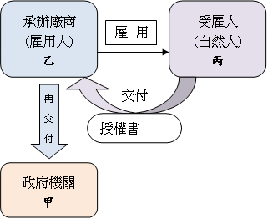
機關出資委外廠商完成著作之著作權歸屬約定
有關政府資訊軟體開發案之著作權歸屬問題，係由政府單位出資聘請廠商完成軟體開發(即電腦程式著作)….其著作財產權歸屬則因廠商為自然人或法人而有不同(智慧局電子郵件1020529)
(一)如廠商為自然人時,乙方為著作人，授權機關(甲方及甲方再授權之第三人)利用
(二)如廠商為法人，實際完成著作之人為廠商(乙方)之員工，廠商之員工所完成之著作約定由員工為著作人，廠商負有取得其員工授權機關(甲方及甲方再授權之第三人)利用之義務
著作人
(自然人)
乙
政府機關
甲
委辦
授權
授權書

Slide 38
契約書實例
以往採購契約
現行採購契約
第十六條 著作權之歸屬
廠商因履行本契約所完成之著作，應以下列方式將著作財產權於著作完成時讓與機關：
(一)該著作係廠商所完成者，以廠商為著作人，著作財產權歸機關所有，廠商並承諾對機關不行使著作人格權。
第十六條 著作權之歸屬
廠商因履行本契約由廠商、廠商之受雇人或受聘人所完成之著作，應以下列方式約定著作權之歸屬，且該著作之著作財產權人應於著作完成時授權機關非專屬、永久、無償利用，利用之方式包括重製、散布、公開傳輸、公開播送、公開口述、編輯、改作、公開演出等方式，機關並得再轉授權第三人為上述之利用。廠商或其受聘法人並承諾對機關及其再授權之人不行使著作人格權：
(一)該著作係廠商所完成者，以廠商為著作人，享有著作人格權及著作財產權。

Slide 39
建議約定方式二(機關有著作權)
廠商
由機關授權，廠商得基於正當目的(教學、研究、著述、內部訓練)無償利用著作
機關
享有著作財產權
得再轉授權他人為上述利用
智慧局辦理著作權委託研究案，由智慧局享有著作財產權，廠商(學者)得基於教學、研究、著述、內部訓練等正當目的，無償使用該著作，廠商並得再授權他人為上述之利用

Slide 40
建議約定方式三(共同開發型)
機關&廠商
共同著作
1.視個案由機關享有著作財產權或與廠商共有著作財產權
2.著作後續產生之收益分配，則另行約定
美術館提供典藏文物與廠商合作開發文創產品，與廠商約定共有，後續利用則另行約定由一方自行利用或須雙方同意，始得利用，並針對收益分配另行約定

Slide 41
委外製作影片應注意問題(1)
著作財產權歸屬之約定
宣導影片拍攝涉及導演、劇本、演員、音樂等使用，為避免後續利用困難，建議影片之著作財產權約定歸屬於機關所有
影片中使用音樂等素材
使用他人既有音樂，應注意該素材權利人授權使用之期間(非永久?)、利用範圍等有無限制，應於合約中載明
影片之後續利用
上傳YouTube、官網播放
於電視台、廣播電台播放
須另行向集管團體,唱片公司取得公播、公傳之授權

Slide 42
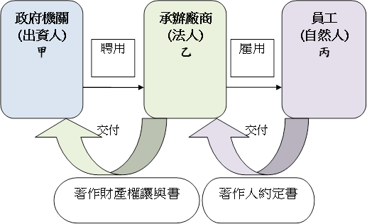
委外成果之約定應注意問題
採購成果之約定方式→由廠商讓與著作財產權予機關
承辦廠商(乙方)因履行本契約所完成之著作，建議約定以下列方式將著作財產權於著作完成時讓與政府機關(甲方)：
1、該著作係乙方所完成者，以乙方為著作人，著作財產權歸甲方所有，乙方並承諾對甲方不行使著作人格權。
※參考：政府機關著作權約定文件範本及其使用說明

Slide 43
委外利用他人著作應注意問題
採購成果涉及利用他人著作為素材之約定方式→
若乙方(承辦廠商)履行與甲方(政府機關)間專案契約所完成之著作中，涉及利用第三人之著作為素材，承辦廠商應取得該素材之著作財產權人之授權書
著作人
(第三人)
丙
承辦廠商
乙
利用
再交付
交付
授
權書
授權書
政府機關
甲
※參考：政府機關著作權約定文件範本及其使用說明

Slide 44
契約書實例-微電影
第十四條 權利及責任
(一)廠商應擔保第三人就履約標的，對於機關不得主張任何權利。
(二)廠商履約，其有侵害第三人合法權益時，應由廠商負責處理並承擔一切法律責任。
(三)本契約履約標的物，如有利用他人著作之情形，應取得該著作之著作財產權人授權機關不限時間、次數、地域之利用權限（包括但不限於重製、公開播送、公開上映、公開傳輸及發行等權利），機關並得再授權第三人利用，廠商並應將符合本款規定之授權書交付機關。

Slide 45
自辦活動利用他人著作
建議處理方式：
若政府機關需要著作財產權人(含表演人)授權利用相關權限，應取得著作財產權人(表演人)之授權。
著作財產權人
(含表演人)
交 付
授
權書
政府機關
《表演人著作權授權契約範本》＆《表演人著作權相關契約範本及應注意事項》
參見：智慧局網站首頁→著作權→契約範本及相關說明→表演人著作權相關契約範本及應注意事項

Slide 46

廠商侵權怎麼辦?
事前契約約定
於契約明確規定廠商應取得所利用著作之授權，並應負擔保責任。
訂定違約之罰則。
事中善盡監督
注意廠商所送文件及相關標的是否確實遵守契約規定。
要求廠商提出合法授權之證明再利用。

Slide 47
處理建議
掌握時效！
明顯可判斷無侵權疑慮
（廠商提出證明文件等）
廠商交付契約標的（文宣、影片等）及授權證明
機關自行發現或第三人指出廠商可能侵權
機關進行初步調查判斷，同時請廠商說明
可能侵權！
馬上停止利用，並將侵權資料取下(例如機關網站)或回收
要求廠商盡快合法取得授權
機關先行檢視
未來進入訴訟，機關可舉證無侵權「故意」
若確定侵權則依契約向廠商求償，

Slide 48

政府機關利用著作常見案例

Slide 49
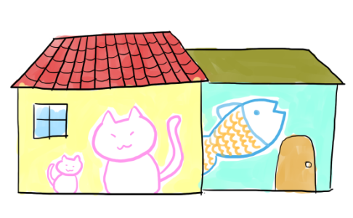
Q1:彩繪村可以彩繪知名動漫角色嗎?
案例：某地方政府為推動社區建設，與居民合作，由當地畫家於眷村牆面彩繪知名動漫角色
解答：
  他人所創作的動漫角色，如龍貓、皮卡丘等，為其所享有之美術著作，未經同意或授權而自行繪製於牆面上，將侵害重製權，另加入自己的創意，亦涉及改作行為。
為尊重著作權，並建立政府積極守法之正面形象，應事先取得同意或授權，或盡量與原創者
合作繪製原創作品，鼓勵創作。

Slide 50

Q2(1):製作文宣品可以引用他人著作嗎?
案例：某機關為向民眾推廣文化政策，於文宣資料中引用知名作家的小說片段，並向大眾發放文宣。
解答：
  著作權法第52條規定「為報導、評論、教學、研究或其他正當目的之必要，在合理範圍內，得引用已公開發表之著作。」
  「引用」：以節錄或抄錄他人著作，供自己創作之參證或註釋之用，需以有自己的著作為前提，並註明出處。
  後續散布亦屬合法(著作權法第63條)。

Slide 51
Q2(2):可以下載網路圖片製作文宣品嗎?
案例：某機關想要印製文宣品並製作宣導影片上傳網站供民眾閱覽，機關直接從網路上下載圖片印製成精美的文宣，並下載音樂作為宣導影片之背景音樂。
解答：
  下載他人歌曲、圖片，是一種重製行為，如未經著作財產權人同意或授權，可能侵害重製權，將文宣品發送民眾，亦可能侵害散布權。
將影片上傳機關官網，可能侵害公開傳輸權。
向著作財產權人取得同意或授權，亦可使用網路上免費授權的合法圖庫，依其授權條款進行利用。
創用CC授權。

Slide 52
Q3(1):辦理經常性活動得否主張合理使用?
案例：某地方政府為鼓勵老年人參與社交活動，每月定期舉辦聯誼活動，並播放音樂增加氣氛。
解答：
著作權法第55條得主張合理使用之要件:
非以營利為目的。
活動須特定，非常態性、經常性辦理。
未對觀眾收費。
未對表演人支付報酬。
因該活動為「經常性」辦理，故不得主張合理使用，應取得音樂著作、錄音著作公開演出之授權。

Slide 53
Q3(2):辦理跨年晚會、尾牙得否主張合理使用?
案例：縣市政府辦理跨年晚會，邀請知名歌手演唱熱門歌曲；某機關辦理機關內部尾牙活動時，員工隨著播放的音樂表演舞蹈。
解答：
因該縣市政府對歌手支付報酬，故不得主張合理使用，應取得音樂著作公開演出之授權。
某機關辦理內部尾牙活動，符合著作權法第55條規定之非以營利為目的、非經常性、未對觀眾收費、且未對表演人支付使用報酬，故得主張
合理使用。

Slide 54
Q4:辦理競賽活動得獎作品如何利用?
案例:某機關辦理小說創作比賽，於報名簡章規定「得獎作品之著作(財產)權歸主辦單位」，則後續利用是否仍須得獎者同意?
解答
比賽或徵選活動之簡章屬於民法上的要約，創作者一旦提供其作品參加比賽，其行為屬於承諾，當錄取的條件成就時，契約即成立，雙方均受簡章規定拘束。
故主辦單位就得獎作品之歸屬，應於簡章或比賽辦法中明定，且未必一律約定取得作品之著作財產權，機關得依後續實際利用需求取得相應之使用權(例如:不限次數的重製、公開傳輸等)即可，提高參賽意願。

Slide 55
Q5:政府資料開放應注意哪些著作權問題?
案例: 某機關為便利民眾共享及應用政府資料，擬將相關資料皆上網供大眾參閱，應注意哪些著作權問題?
解答
應先盤點資料之權利狀態(因部分資料機關自身並無再授權第三人利用之權限)
得完全開放者
應特別聲明須另行取得授權
屬於不受著作權法保護之內容
已逾保護期間之著作
機關「擁有完整著作財產權」且不涉及第三人著作
「已經著作財產權人授權得再授權第三人利用」之資料
資料內容之著作財產權屬機關享有，但內容中有利用到他人著作者
資料內容之著作財產權不屬於機關享有，機關獲得使用的範圍有限制

Slide 56
著作授權管道

Slide 57

利用著作之授權管道
權利人
代理人或經紀公司
集管團體
創用CC
圖文文宣建議多與原創者合作！鼓勵創作!
  音樂授權流程可參考智慧局網站「影視音產業利用音樂專區」

Slide 58









創用CC
創用CC是一套「保留部分權利」的授權條款的機制，讓著作權人可以透過簡單的「圖示」及「文字」，就自己所同意使用者利用著作的範圍進行授權，使用者可以在授權範圍內，合法地分享、再利用及再創作。
創用CC的條款主要依下述幾個概念分類：
是否須標示原作者姓名；
是否可進行改作；
是否可作商業性利用；
是否須就改作後的成果使用與原著作相同的方式分享
四個授權要素組成六種授權條款：
姓名標示 | 姓名標示─禁止改作
姓名標示、非商業性 | 姓名標示、非商業性、禁止改作
姓名標示─非商業性─相同方式分享 | 姓名標示─相同方式分享

Slide 59


更多著作權訊息
智慧局網站
http://www.tipo.gov.tw/
原創我挺你粉絲團
https://www.facebook.com/copyright.com.tw/
著作權
著作權諮詢信箱 ipocr@tipo.gov.tw
著作權解釋資料檢索方式：
智慧局首頁→著作權→解釋資料檢索(4600餘筆）
(輸入關鍵字即可查到本局歷來相關解釋)
著作權知識+
政府機關著作權

Slide 60
感 謝，並 請 指 教

